Slide 1
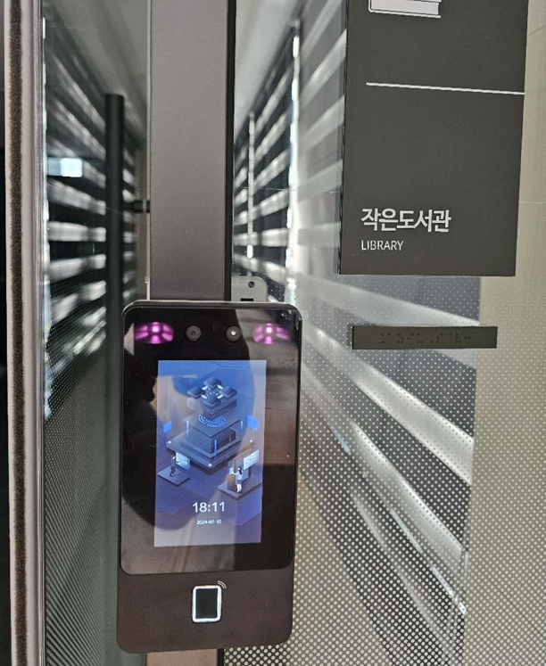
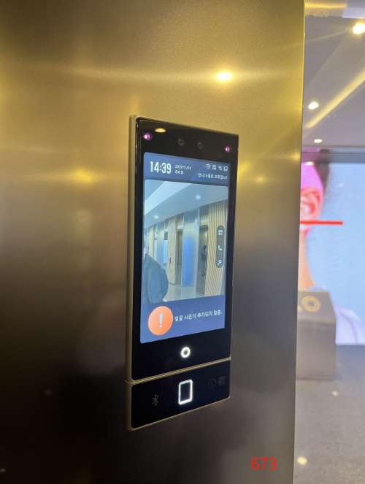
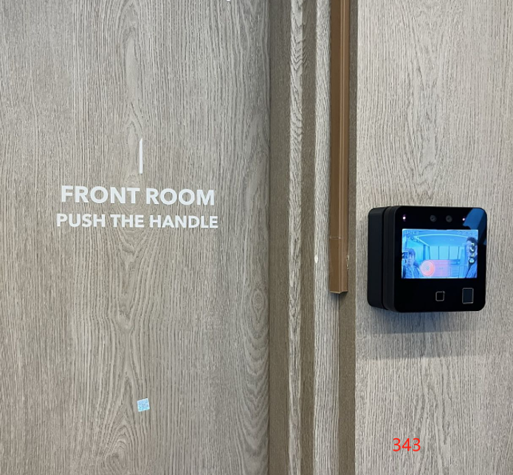
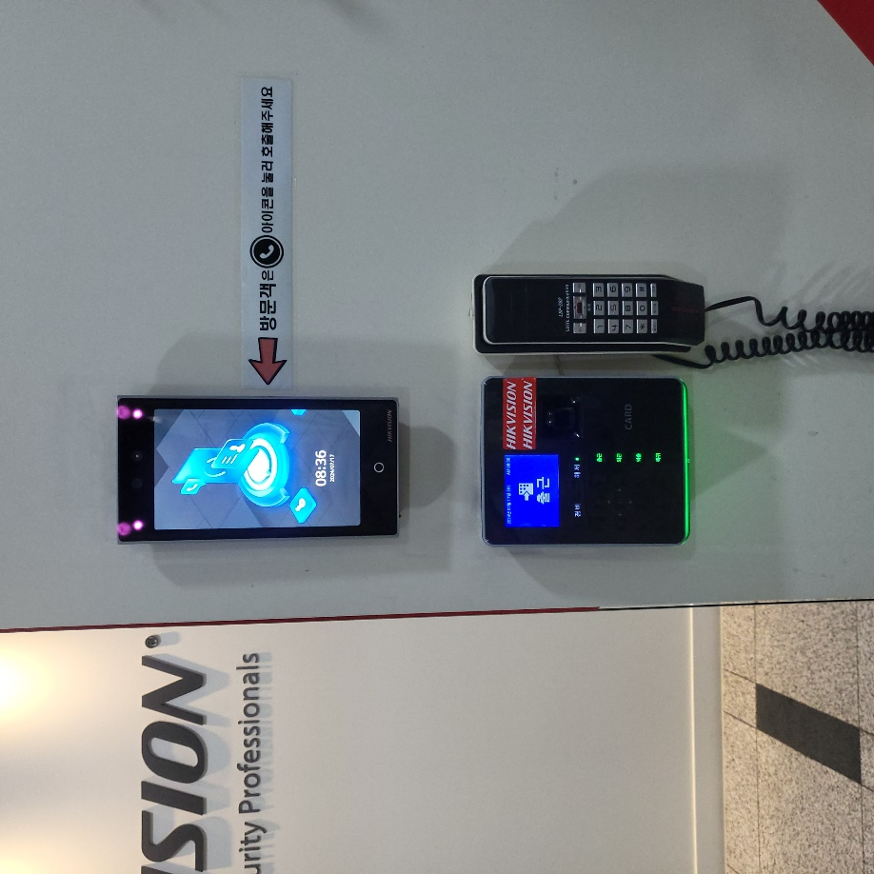
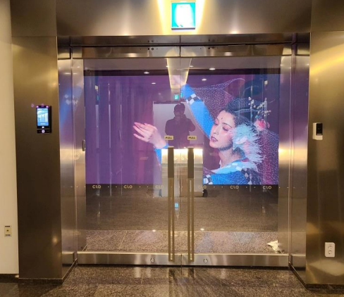
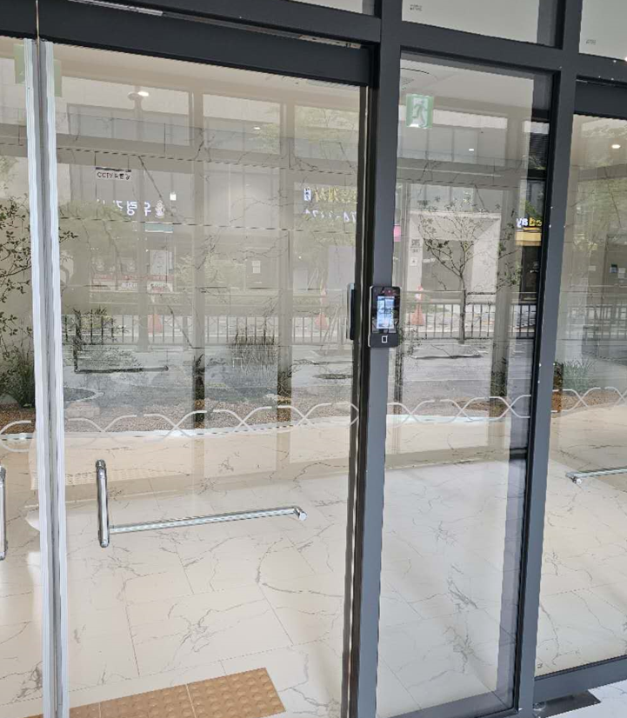
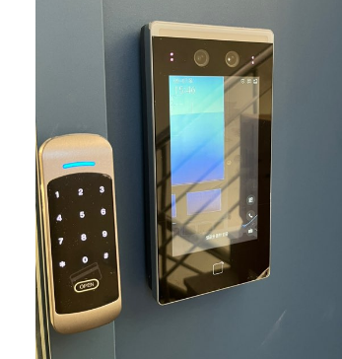
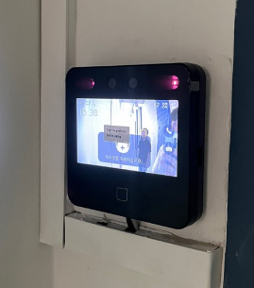
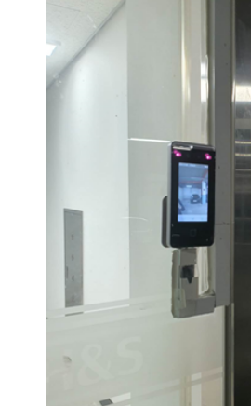
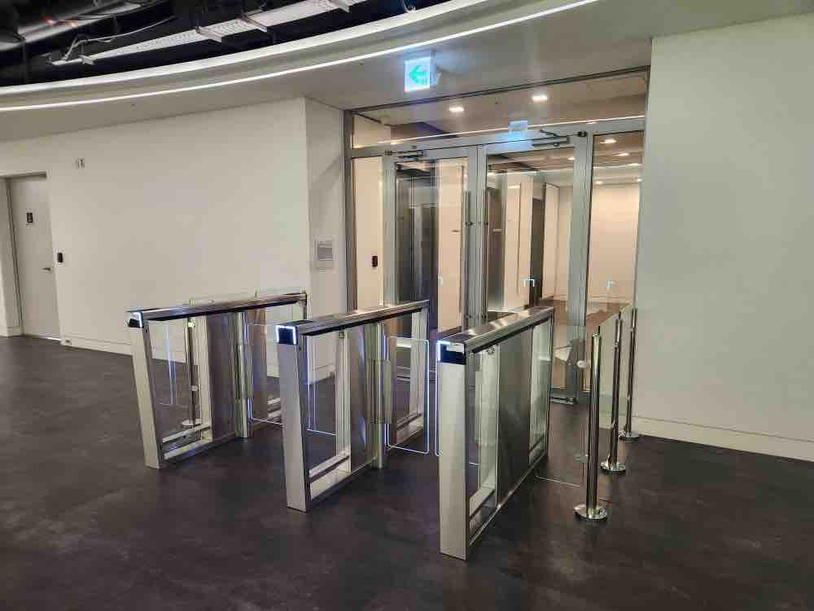
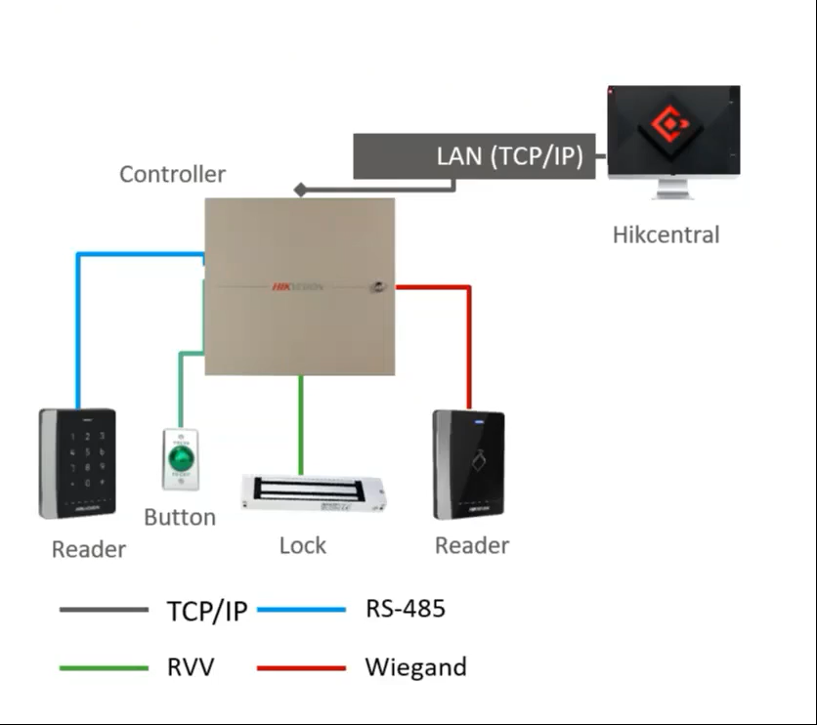
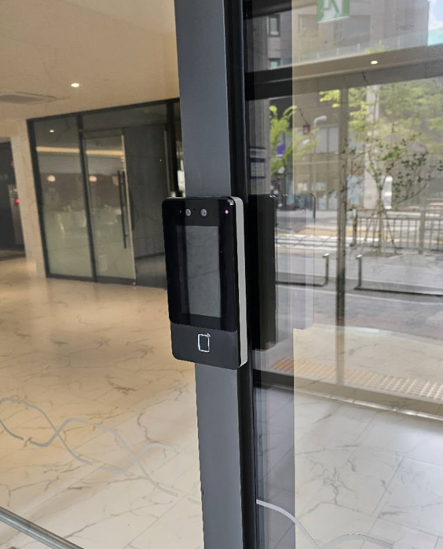
출입 통제 래퍼런스
출입 통제 솔루션：운영 프로 그램으로 통합 관제 하며 출입 통제, 근태 관리,인원 정보 관리 가능합니다.
운영 프로그램：iVMS4200, HCP, HCAC
제품: 얼굴인식 단말기, 지문 인식기, 카드 리더기, 스피드 게이트,컨트롤러
미팅룸/도서관: 출입 통제
출입 통제 토폴로지
사무실입구: 근태 관리 및 출입 통제
스피드 게이트

